Slide 1
Responsividade

Slide 2
Responsividade
O Web design responsivo é sobre o uso de HTML e CSS para redimensionar, ocultar, reduzir ou ampliar automaticamente um site, a fim de que sua visualização se adeque a uma ampla variedade de dispositivos (desktops, tablets e telefones).

Slide 3
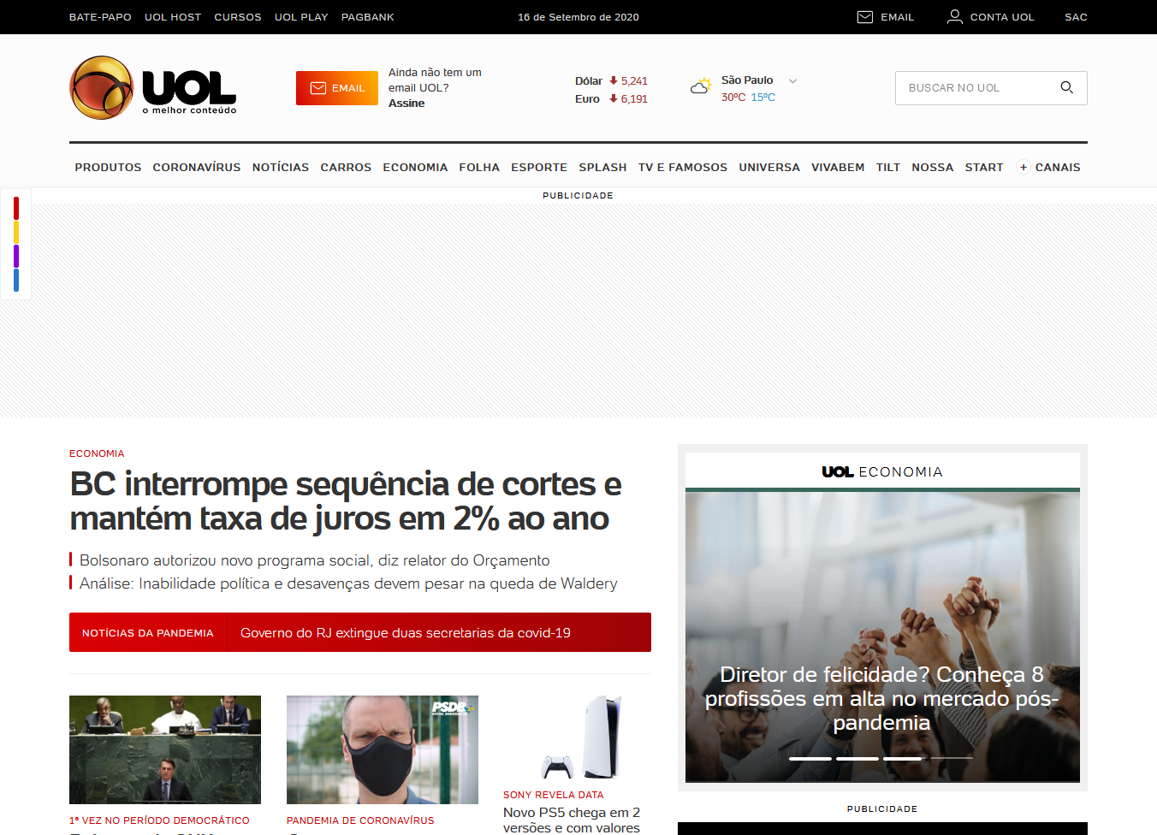


Slide 4
Configurando a janela de exibição
Para criar um site responsivo, adicione a seguinte tag <meta> em todas as suas páginas da web:
<meta name="viewport" content="width=device-width, initial-scale=1.0">

Slide 5
Media Queries
Com media queries declarados em seu CSS você pode definir estilos completamente diferentes para diferentes tamanhos de navegador.
Exemplo: mudando a cor do background em janela menores que 600px:
body{
background: black; /* Colorir o fundo do corpo da página em preto */
} /* Use um media query para adicionar um ponto de quebra a 600px: */ @media screen and (max-width: 600px) { body { background: red; /* Se a largura da tela for menor que 600px, o fundo do corpo da página será colorido em vermelho */ } }

